Slide 1
РАД СА ФУНКЦИЈАМА
Разред: VII
Предмет: Основи информатике
Тема: ТАБЕЛАРНИ ПРОРАЧУНИ

Slide 2
ПОЈАМ И ДЕФИНИЦИЈА ФУНКЦИЈЕ
Функције су унапријед дефинисане формуле које изводе прорачуне
Синтаксу функције чинe име и аргументи функције
Упознаћемо синтаксу функције преко функције SUM ( )

Slide 3
Функција SUM ( ) сумира (сабира) бројеве у задатом распону ћелија
Синтакса функције =SUM(B2:B10) састоји се од:
имена функције: SUM
аргумената функције B2:B10 који су смјештени у загради
У овом примјеру аргумент функције је распон ћелија од В2 до В10

Slide 4
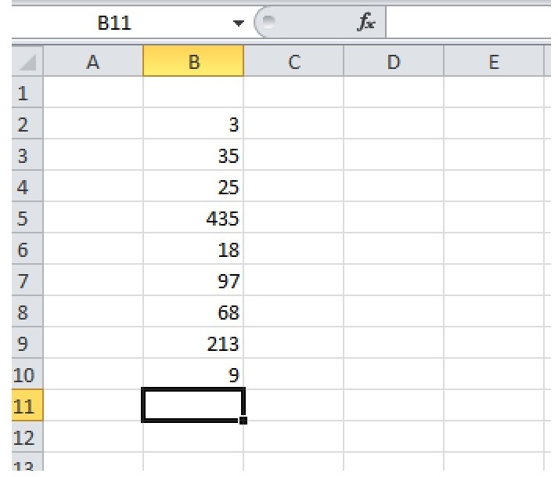
Примјер 1
Сумирај све бројеве у распону ћелија од В2 до В10
3
1. У опсег ћелија В2:В10 унесите бројеве
1
2. Кликните на ћелију В11
3. Кликните на дугме Insert Function
на линији формуле
2

Slide 5
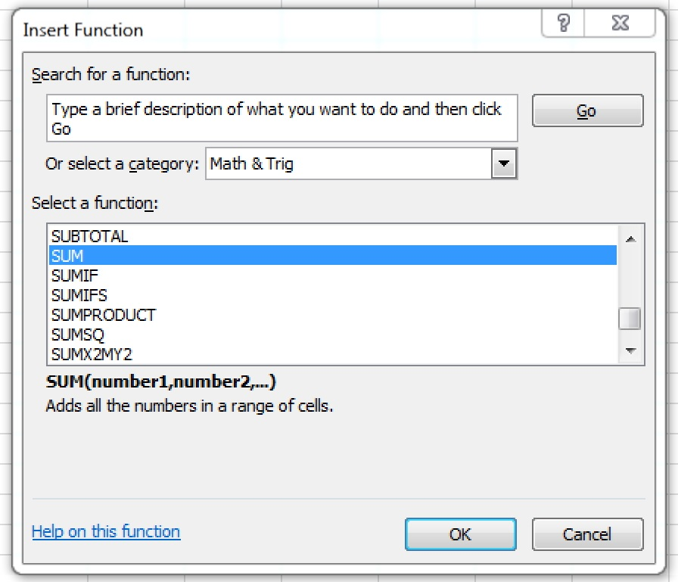
4
4.Отвириће се истоимени дијалог прозор
у ком ћете изабрати математичку
категорију Mat & Trig, а затим и назив
функције SUM
5.Потврдите ваш избор дугметом ОК
5

Slide 6
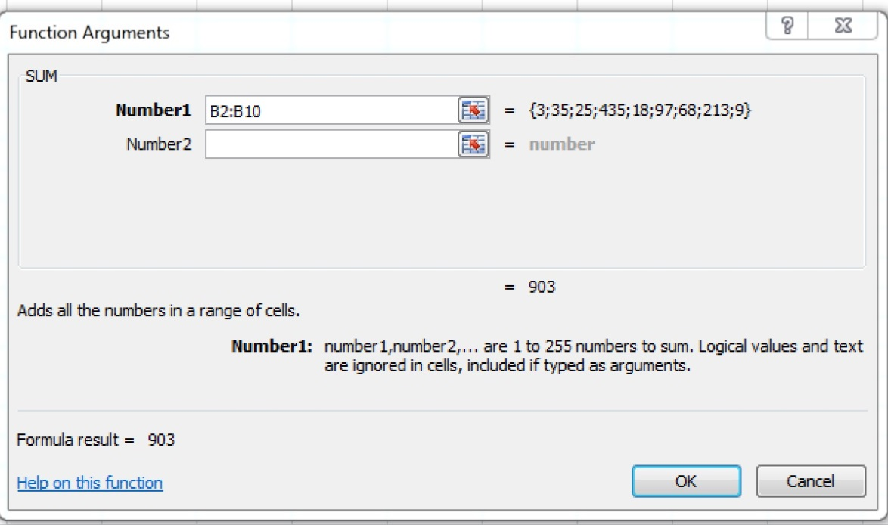
6
7
6. У дијалог прозору Function Arguments програм аутоматски уноси
опсег В2:В10
7. Потврдимо избор дугметом ОК

Slide 7
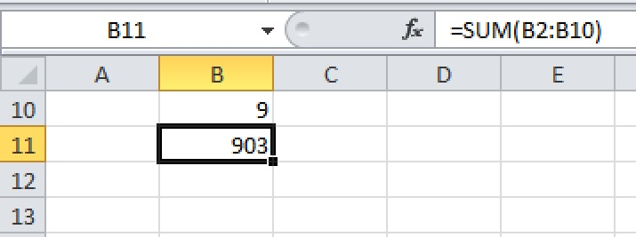
8
8
8. Резултат прорачуна је приказан у ћелији В11, а на линији формуле
се може прочитати формула =SUM(B2:B10)

Slide 8
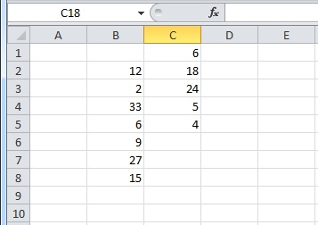
Примјер 2
Сумирај све бројеве у распону ћелија од В2 до В8 и С1 до С5.
3
1. У опсег ћелија В2:В8 и С1:С5
унесите бројеве
2
1
2. Кликните на ћелију D1
3. Кликните на дугme Insert Function на линији формуле

Slide 9
4
4.Отвириће се истоимени дијалог прозор
у ком ћете изабрати математичку
категорију Mat & Trig, а затим и назив
функције SUM
5.Потврдите ваш избор дугметом ОК
5

Slide 10
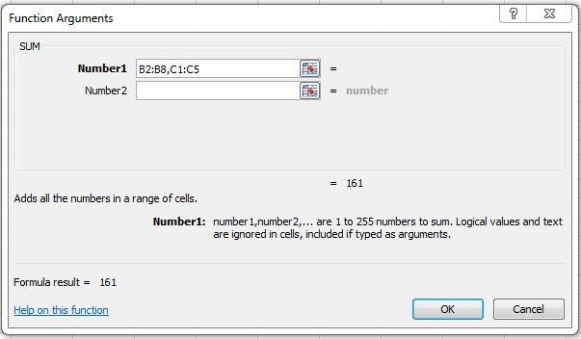
6
7
6. У дијалог прозору Function Arguments упишемо интервале В2:В8 и
С1:С5 и раздвојимо их зарезом
7. Потврдимо избор дугметом ОК

Slide 11
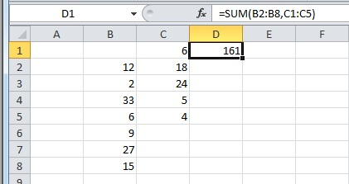
8
8
8. Резултат прорачуна је приказан у ћелији D1, а на линији
формуле се може прочитати формула =SUM(B2:B8,C1:C5)

Slide 12
У MS EXCEL је уграђенo преко 300 функција које су разврстане у неколико категорија
Имамо финансијске функције које служе за рачунање финансијских показaтеља, функције датума и времена које служе за рачунање временских вриједности, математичке функције за математичке прорачуне, логичке функције, инжињерске функције, текстуалне функције...

Slide 13
ЗАДАТАК ЗА САМОСТАЛНИ РАД
У вашим књигама на страни 64 урадите вјежбу 3.9.
Помоћу функције SUM( ) сумирајте бројеве из два распона ћелија нпр. А1:А10 и В1:В10
(помоћ: два распона ћелија се раздвајају знаком “ , ” унутар заграде)

